Slide 1
ФЕДЕРАЛЬНАЯ СЛУЖБА ПО ЭКОЛОГИЧЕСКОМУ, ТЕХНОЛОГИЧЕСКОМУ И АТОМНОМУ НАДЗОРУ
(РОСТЕХНАДЗОР)
СЕВЕРО-ЗАПАДНОЕ УПРАВЛЕНИЕ
Контрольная (надзорная) деятельность в области безопасности гидротехнических сооружений (ГТС) на территории Республики Карелия. Изменения в законодательстве в разрезе постановления Правительства Российской Федерации от 03.05.2024 № 566
Докладчик: Березкина Светлана Васильевна,
Главный государственный инспектор отдела по государственному энергетическому надзору по Республике Карелия
1

Slide 2
Федеральный государственный надзор в области безопасности гидротехнических сооружений (далее – ГТС) в отношении ГТС, расположенных на территории Республики Карелия,
поднадзорных Северо-Западному управлению Ростехнадзора
В соответствии с подпунктом 5.3.1.9 пункта 5 «Положения о Федеральной службе по экологическому, технологическому и атомному надзору», утвержденного постановлением Правительства Российской Федерации от 30 июля 2004 года № 401, Федеральная служба по экологическому, технологическому и атомному надзору осуществляет полномочия за соблюдением обязательных требований юридическими лицами, их руководителями и иными должностными лицами, индивидуальными предпринимателями, их уполномоченными представителями, осуществляющими деятельность по эксплуатации, капитальному ремонту, консервации и ликвидации гидротехнических сооружений (за исключением судоходных и портовых гидротехнических сооружений).
2

Slide 3
Федеральный государственный надзор в области безопасности гидротехнических сооружений (далее – ГТС) в отношении ГТС, расположенных на территории Республики Карелия,
поднадзорных Северо-Западному управлению Ростехнадзора
Северо-Западное управление Ростехнадзора осуществляет федеральный надзор в области безопасности гидротехнических сооружений (ГТС) на территории Республики Карелия за 18 юридическими лицами, эксплуатирующими 48 ГТС.
Из них:
ГТС энергетики: 23
ГТС промышленности: 13
ГТС водохозяйственного комплекса: 12
На территории Республики Карелия отсутствуют бесхозяйные гидротехнические сооружения.
2

Slide 4
Федеральный государственный надзор в области безопасности ГТС Республики Карелия, поднадзорных Северо-Западному управлению Ростехнадзора
Из 23 комплексов энергетики 22 объекта являются гидроэлектростанциями (ГЭС), включающими в себя комплексы гидротехнических сооружений, 1 объект - ТЭЦ.
В 2024 году введены в эксплуатацию 2 новых ГЭС «Белопорожская Малая ГЭС-1», Белопорожская Малая ГЭС-2», расположенные на реке Кемь, мощностью 24,9 МВт каждая.
2

Slide 5
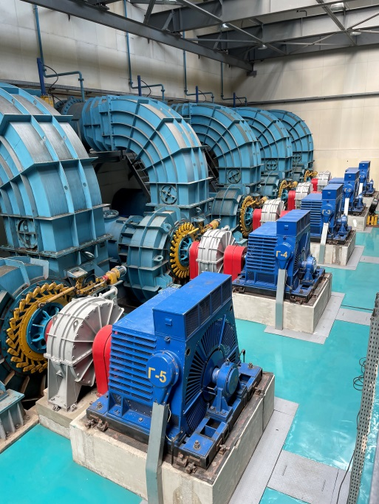
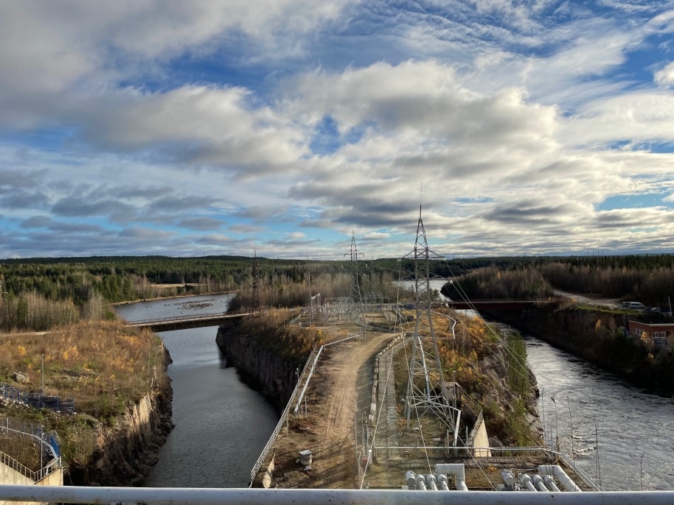
Федеральный государственный надзор в области безопасности ГТС Республики Карелия, поднадзорных Северо-Западному управлению Ростехнадзора
Установленная совокупная мощность всех ГЭС и ТЭЦ составляет 970 МВт.
Годы ввода ГЭС в эксплуатацию: 1920 – 2024
2

Slide 6
Количество ГТС Республики Карелия, поднадзорных Северо-Западному управлению Ростехнадзора, с разбивкой по классам,
в соответствии с критериями классификации ГТС, установленными Правительством Российской Федерации:
4

Slide 7
Основные показатели контрольной (надзорной) деятельности Северо-Западного управления Ростехнадзора в области безопасности ГТС Республики Карелия (по итогам 8 месяцев 2024 г.)
проведена 1 внеплановая проверка юридического лица в отношении ГТС водохозяйственного комплекса, по согласованию с Прокуратурой Республики Карелия, выявлено 14 нарушений обязательных требований законодательства Российской Федерации, нормативных правовых актов и нормативно-технических документов в сфере безопасности ГТС, выдано 1 предписание об устранении выявленных нарушений, составлено 2 протокола об административном правонарушении (1 ДЛ, 1 ЮЛ) наложено 2 административных штрафа по ст.9.2 КоАП РФ, общей суммой 22 тыс. руб.;
принято участие в работе комиссий по предпаводковым обследованиям - 21 ГТС 7 организаций;
по вопросу безаварийного пропуска весеннего половодья и паводков принято участие в 7 заседаниях рабочих групп и комиссиях, проводимых в ЦУКС Главного управления МЧС России по Республике Карелия (5) и Невско-Ладожском БВУ (2). Организация подготовки к пропуску весеннего половодья и паводков, и непосредственно процесс прохождения паводка в 2024 году на поднадзорных Северо-Западному управлению Ростехнадзора ГТС Республики Карелия, проведены на достаточном уровне, что позволило осуществить безаварийный пропуск весеннего половодья и паводков, предотвратив аварии и инциденты на ГТС;
5

Slide 8
Основные показатели контрольной (надзорной) деятельности Северо-Западного управления Ростехнадзора в области безопасности ГТС Республики Карелия (по итогам 8 месяцев 2024 г.)
согласовано Правил безопасности ГТС (государственная услуга) - 3;
принято участие в 5 регулярных (преддекларационных) обследованиях ГТС;
принято участие в проверках стройнадзора строящихся Белопорожских ГЭС - 2;
декларированию безопасности ГТС подлежат 26 ГТС, все имеют декларации безопасности;
со стороны Управления ведется контроль за реализацией поднадзорными предприятиями ФЗ № 225 от 27 июля 2010г. «Об обязательном страховании гражданской ответственности владельца опасного объекта за причинения вреда в результате аварии на опасном объекте». Все ГТС, аварии на которых могут привести к возникновению ЧС, имеют действующие страховые полисы обязательного страхования;
аварий, инцидентов и несчастных случаев на поднадзорных Ростехнадзору ГТС не зарегистрировано.
5

Slide 9
Основные нарушения, выявленные при проверке соблюдении требований законодательства в области безопасности гидротехнических сооружений
Описание нарушения обязательных требований | Нормативный правовой акт, устанавливающий обязательные требования
Руководитель организации и работники организации, ответственные за безопасную эксплуатацию ГТС не аттестованы по вопросам безопасности гидротехнических сооружений в Ростехнадзоре. | Ст. 9.1 Федерального закона «О безопасности гидротехнических сооружений» от 21.07.97 № 117-ФЗ; п.2 Положения об аттестации в области промышленной безопасности, по вопросам безопасности гидротехнических сооружений, безопасности в сфере электроэнергетики, утвержденное постановлением Правительства Российской Федерации от 25.10.2019 № 1365 «О подготовке и об аттестации в области промышленной безопасности, по вопросам безопасности гидротехнических сооружений, безопасности в сфере электроэнергетики
Отсутствует декларация безопасности гидротехнического сооружения | Ст. 9, 10 Федерального закона «О безопасности гидротехнических сооружений» от 21.07.97 № 117-ФЗ
Не обеспечена разработка критериев безопасности гидротехнического сооружения | Ст. 9 Федерального закона «О безопасности гидротехнических сооружений» от 21.07.97 № 117-ФЗ
Не обеспечено проведение регулярного обследования гидротехнического сооружения | ст. 9 № 117-ФЗ от 21.07.97г.; пункт 4 Положения о декларировании безопасности ГТС, утвержденного постановлением Правительства Российской Федерации от 20.11.2020 № 1892 «О декларировании безопасности гидротехнических сооружений»
6

Slide 10
Профилактика нарушений в области безопасности гидротехнических сооружений
Приказом Ростехнадзора от 18.12.2023 № 462 утверждена «Программа профилактики рисков причинения вреда (ущерба) охраняемым законом ценностям при осуществлении федерального государственного надзора в области безопасности гидротехнических сооружений на 2024 год»
Профилактическое мероприятие | 2022 (Количество, ед.) | 2023 (Количество, ед.) | 8 месяцев 2024 (Количество, ед.)
Информирование | 69 | 84 | 75
Обобщение правоприменительной практики (совещания с руководителями) | 1 | 2 | 1
Объявление предостережений | 0 | 0 | 2
Консультирование | 55 | 85 | 48
6

Slide 11
Новое в законодательстве в области безопасности гидротехнических сооружений
С 01 сентября 2024 года вступает в силу постановление Правительства Российской Федерации от 03 мая 2024 года № 566 «О внесении изменений в некоторые акты Правительства Российской Федерации».
Признаны утратившими силу постановления Правительства Российской Федерации:
от 3 октября 2020 г. № 1596 «Об утверждении Правил определения величины финансового обеспечения гражданской ответственности за вред, причиненный в результате аварии гидротехнического сооружения»;
от 5 октября 2020 г. № 1607 «Об утверждении критериев классификации гидротехнических сооружений».
6

Slide 12
Новое в законодательстве в области безопасности гидротехнических сооружений
Внесены изменения в следующие акты Правительства Российской Федерации:
в Правила консервации и ликвидации гидротехнического сооружения, утвержденных постановлением Правительства Российской Федерации от 1 октября 2020 г. № 1589 «Об утверждении Правил консервации и ликвидации гидротехнического сооружения»;
в постановление Правительства Российской Федерации от 5 октября 2020 г. № 1606 «Об утверждении Положения об эксплуатации гидротехнического сооружения и обеспечении безопасности гидротехнического сооружения, разрешение на строительство и эксплуатацию которого аннулировано (в том числе гидротехнического сооружения, находящегося в аварийном состоянии), гидротехнического сооружения, которое не имеет собственника или собственник которого неизвестен либо от права собственности на которое собственник отказался»;
в постановление Правительства Российской Федерации от 20 ноября 2020 г. № 1892 «О декларировании безопасности гидротехнических сооружений»;
в Положение о федеральном государственном надзоре в области безопасности гидротехнических сооружений, утвержденного постановлением Правительства Российской Федерации от 30 июня 2021 г. № 1080 «О федеральном государственном надзоре в области безопасности гидротехнических сооружений»;
в Правила формирования и ведения Российского регистра гидротехнических сооружений, утвержденных постановлением Правительства Российской Федерации от 20 ноября 2020 г. № 1893 «Об утверждении Правил формирования и ведения Российского регистра гидротехнических сооружений»;
6

Slide 13
Новое в законодательстве в области безопасности гидротехнических сооружений
Приказом Ростехнадзора от 21 декабря 2023 года № 468 внесены дополнения в перечень индикаторов риска нарушения обязательных требований, используемых при осуществлении федерального государственного надзора в области безопасности гидротехнических сооружений (за исключением портовых и судоходных гидротехнических сооружений). Приказ вступил в силу 17 февраля 2024 года.
Индикаторами риска нарушения обязательных требований являются:
фиксация должностным лицом Ростехнадзора при рассмотрении декларации безопасности поднадзорного ГТС превышения по трем или более критериям безопасности ГТС, утверждаемым в составе декларации безопасности ГТС в соответствии с подпунктом «г» пункта 6 Положения о декларировании безопасности гидротехнических сооружений, утвержденного постановлением Правительства Российской Федерации от 20 ноября 2020 г. № 1892, предельных значений количественных показателей состояния ГТС, соответствующих допустимому уровню риска аварии ГТС;
фиксация должностным лицом Ростехнадзора на основании открытых данных о фактических уровнях воды в водохранилищах, образованных поднадзорными ГТС, публикуемых на сайтах Федерального агентства водных ресурсов либо поднадзорных организаций в информационно-телекоммуникационной сети «Интернет», превышения в течение более 30 дней подряд со дня его возникновения нормального подпорного уровня, установленного проектной документацией, на величину более тридцати процентов расстояния между нормальным подпорным уровнем и форсированным подпорным уровнем;
выявление должностным лицом Ростехнадзора факта понижения уровня воды в водохранилище, образованном гидротехническим сооружением III или IV класса, на величину более 90 процентов расстояния между нормальным подпорным уровнем и уровнем мертвого объема, установленными проектной документацией для данного ГТС.
6

Slide 14
Новое в законодательстве в области безопасности гидротехнических сооружений
Вступают в силу с 01 сентября 2024 года следующие постановления, разработанные в целях реализации федерального закона 117-ФЗ, а также в рамках реализации проекта по оптимизации и автоматизации разрешительной деятельности:
постановление Правительства Российской Федерации от 31 октября 2023 г. № 1825 «О внесении изменений в постановление Правительства Российской Федерации от 30 июля 2004 г. № 401»;
постановление Правительства Российской Федерации от 2 ноября 2023 г. № 1843 «О внесении изменений в постановление Правительства Российской Федерации от 20 ноября 2020 г. № 1892»;
постановление Правительства Российской Федерации от 3 мая 2024 г. № 566 «О внесении изменений в некоторые акты Правительства Российской Федерации»;
постановление Правительства Российской Федерации от 4 мая 2024 г.№ 576 «Об аттестации экспертов в области безопасности гидротехнических сооружений».
6

Slide 15
Новое в законодательстве в области безопасности гидротехнических сооружений
Вступают в силу с 01 сентября 2024 года следующие приказы Ростехнадзора:
приказ Ростехнадзора от 21 февраля 2024 года № 62 «Об утверждении формы акта преддекларационного обследования гидротехнического сооружения (за исключением судоходных и портовых гидротехнических сооружений)», зарегистрированный в Министерстве юстиции Российской Федерации 16 апреля 2024 года, регистрационный № 77899;
приказ Ростехнадзора от 08 мая 2024 года № 149 «Об утверждении федеральных норм и правил в области безопасности гидротехнических сооружений «Требования к экспертам в области безопасности гидротехнических сооружений (за исключением судоходных и портовых гидротехнических сооружений), зарегистрированный в Министерстве юстиции Российской Федерации 28 мая 2024 года, регистрационный № 78301;
приказ Ростехнадзора от 08 мая 2024 г. № 150 «О признании утратившими силу некоторых приказов Федеральной службы по экологическому, технологическому и атомному надзору по вопросам безопасности гидротехнических сооружений»;
приказ Ростехнадзора от 08 мая 2024 года № 151 «Об утверждении федеральных норм и правил в области безопасности гидротехнических сооружений «Требования к обеспечению безопасности гидротехнических сооружений (за исключением судоходных и портовых гидротехнических сооружений)», зарегистрированный в Министерстве юстиции Российской Федерации 31 мая 2024 года, регистрационный № 78405.
6

Slide 16
Новое в законодательстве в области безопасности гидротехнических сооружений
Признаны утратившими силу с 01 сентября 2024 года следующие приказы Ростехнадзора:
от 26 ноября 2020г. № 462 «Об утверждении Требований к содержанию правил эксплуатации гидротехнических сооружений (за исключением судоходных и портовых гидротехнических сооружений)», зарегистрирован в Министерстве юстиции Российской Федерации 14 декабря 2020 года, регистрационный № 61460;
от 14 декабря 2020г. № 522 «Об утверждении Квалификационных требований к специалистам, включаемым в состав экспертных комиссий по проведению государственной экспертизы деклараций безопасности гидротехнических сооружений (за исключением судоходных и портовых гидротехнических сооружений), зарегистрирован в Министерстве юстиции Российской Федерации 21 декабря 2020 года, регистрационный № 61614
от 04 декабря 2020 года № 497 «Об утверждении формы акта регулярного обследования гидротехнического сооружения (за исключением судоходных и портовых гидротехнических сооружений)», зарегистрированный в Министерстве юстиции Российской Федерации 18 декабря 2020 года, регистрационный № 61552.
6

Slide 17
Новое в законодательстве в области безопасности гидротехнических сооружений
Ростехнадзором проработан вопрос о возможности проведения контрольных (надзорных) мероприятий (далее – КНМ) без взаимодействия с контролируемым лицом, профилактических визитах в федерального государственного надзора в области безопасности гидротехнических сооружений. По согласованию с Генеральной прокуратурой Российской Федерации и Минэкономразвития России выработана позиция о возможности проведения КНМ без взаимодействия с контролируемым лицом, профилактических визитах в рамках указанного вида контроля (надзора) с учетом особенностей и ограничений, установленных постановлением Правительства Российской Федерации от 10 марта 2022 г. № 336 «Об особенностях организации и осуществления государственного контроля (надзора), муниципального контроля» (далее – Постановление № 336);
согласно пункту 10 Постановления № 336 допускается проведение профилактических мероприятий, КНМ без взаимодействия в отношении контролируемых лиц в соответствии с Федеральным законом от 31 июля 2020 г. № 248-ФЗ «О государственном контроле (надзоре) и муниципальном контроле в Российской Федерации» (далее – Федеральный закон № 248-ФЗ). Проведение КНМ без взаимодействия не требует согласования с органами прокуратуры.
6

Slide 18
Спасибо за внимание!
15

